Slide 1

SAĞLIK HİZMETLERİ MESLEK YÜKSEKOKULU
DİYALİZ PROGRAMI
DYZ 109 Hasta Bakım İlkeleri
Öğr. Gör. Hüsniye AŞIK

Slide 2
ÜRİNER KATETERİZASYON-II
Öğr. Gör. Hüsniye AŞIK

Slide 3
Üriner Kateterizasyonu
Yerleştirme ile İlişkili
Beklenmeyen Sonuçlar
Balonun şişirilmesi sırasında hastanın rahatsızlık hissetmesi,
Kateterin üretra içine kolayca sokulamaması,
Kateterin vajinaya girmesi,
Kateterizasyon sırasında steril malzemenin kontamine olması,
Kateterizasyona bağlı enfeksiyon gelişme olasılığı.

Slide 4
Üriner Kateteri Çıkarma
Mesane içine yerleştirilmiş kalıcı kateterin uygun biçimde, tıbbi aseptik teknikle çıkarılması işlemidir.
Hastada üretral travma ve rahatsızlığın olmaması için özen gösterilmeli, nazikçe çıkarılmalıdır.
Hasta, kateterin alınmasından sonra, mesane tamamen boşalmış olduğu için idrar yapmanın 6-8 saat kadar gecikebileceği, birkaç gün damla şeklinde idrar sızıntısı olabileceği gibi konularda bilgilendirilmelidir.
Mesane egzersizi yaptırıldıktan sonra çıkartılmalıdır.

Slide 5
Mesane Egzersizi
Mesane esnekliğini tekrar kazandırmak, güçlendirmek ve idrar yapma hissinin oluşması için kateter mesane egzersizi yaptırılarak çıkartılmalıdır. Bu egzersiz,
Çıkartılmadan önce kateterin klemplenmesi,
3-4 saat kapalı kalması,
Sonra 5-15 dakika kadar açılarak biriken idrarın boşaltılması,
Ve tekrar kapatılmasından oluşur.
Egzersiz 2-3 kez tekrarlandığında, mesanenin idrarla dolarak genişlemesi ve sonra daralması sağlanır.

Slide 6
Üriner Kateterin Çıkarılması İle İlgili Beklenmeyen Sonuçlar
İdrar yapmada gecikme,
İdrar sızması,
İdrar dolgunluğunu hissetmeme.

Slide 7
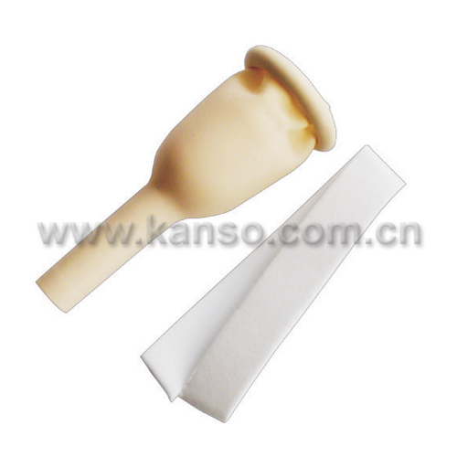
Kondom Kateter
Bilinçsiz ya da inkontinansı olan erkek hastalarda eksternal (kondom) kateter uygulaması oldukça yaygındır.
Diğer kateter uygulamalarına göre, daha kolay ve ağrısız bir yoldur.
Sadece erkek hastalara uygulanır.
Kondom kateterde enfeksiyon riski, kalıcı kateterlere göre daha azdır.

Slide 8
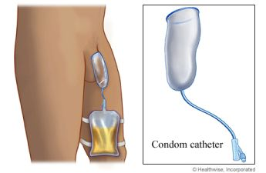
Kondom Kateter Uygulamasının Amaçları
İdrar toplamak,
Üriner inkontinansı kontrol altına alarak hastanın günlük yaşamını sürdürmesini sağlamak,
İnkontinans sonucu oluşabilecek cilt iritasyonlarını önlemektir.

Slide 9
Prostat tıkanıklığı olan geriatrik hastalarda,
Kondom kateterler kullanılmamalıdır.

Slide 10
Kondom kateterler;
Kondom kateter yerleştirildikten sonra bant ile sarılarak tutturulur, ancak penise olan kan akımını engellemeyecek gevşeklikte olmalıdır.
İdrar torbası 8 saatte bir boşaltılmalıdır,
Kateter tahrişleri önlemek için 24 saatte bir değiştirilmelidir.
Her kateter değişiminde, penis ve meatüs tamamen temizlenmeli ve cilt iritasyon belirtileri açısından gözlenmelidir.

Slide 11
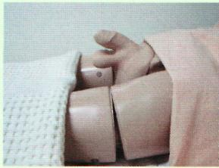
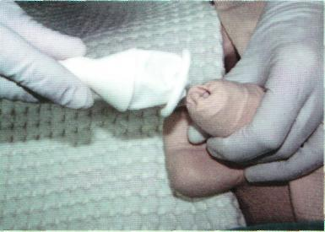
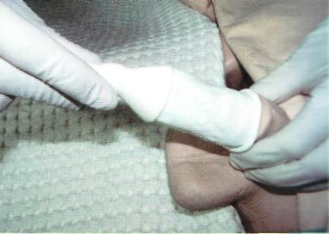
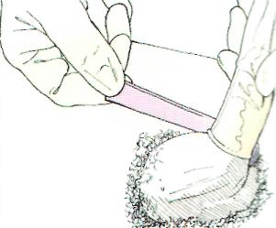

Slide 12
Kondom Kateter Takma İle İlgili Beklenmeyen Sonuçlar
İdrar miktarının azalması,
Ciltte iritasyon,
Bağlantı yerlerinden idrar sızması,
Peniste ödem.

Slide 13
Diğer Kateterizasyon Tipleri
1. Suprapubik Kateterizasyon
2. Mesane irigasyonu
3. Hasta bezleri (Alternatif yöntem)
4. Temiz aralıklı kateterizasyon
5. İntraüretral kateterizasyon

Slide 14
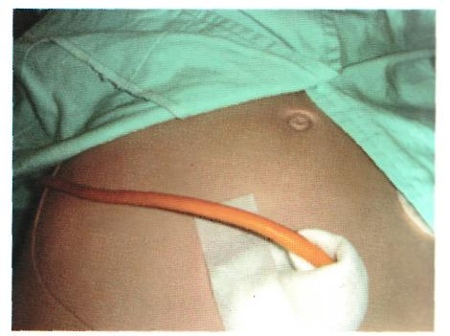
1. Suprapubik Kateterizasyon
Üretra yolu ile kateter
takılmasının riskli ya da
olanaksız olduğu
durumlarda, alternatif bir
yol olarak suprapubik
kateterizasyon uygulanır.

Slide 15
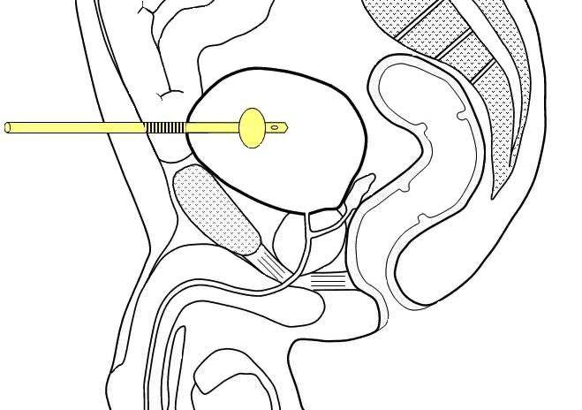
Suprapubik kateterizasyon,
kateterin cerrahi bir işlemle
pubis üzerinden mesaneye
yerleştirilmesi işlemidir.

Slide 16
Suprapubik Kateterlerin Yararları
Üriner enfeksiyon / bakteriüri görülme sıklığı diğerlerine göre daha düşüktür.
Suprapubik Kateterler klemplendiğinde, hasta üretradan idrar yapabilir. Miksiyon kontrolü daha kolaydır.
Hasta daha rahat hareket edebilir.
Üretral darlık gelişmez.

Slide 17
Suprapubik Kateter Bakımı ile ilgili Beklenmeyen Sonuç
Enfeksiyon gelişmesi

Slide 18
2. Mesane İrigasyonu
Tedavi etmek ya da ilaç verme amacıyla mesanenin özel bir solüsyonla yıkanmasıdır.
Genellikle bir kez yapıldığında mesane lavajı, sürekli olarak uygulandığında “mesane irigasyonu” olarak isimlendirilir.
Cerrahi aseptik koşullarda uygulanmalıdır.
3 lümenli ve 3 girişi olan katetere bağlanmış bir irigasyon seti kullanılarak, mesane içine sürekli olarak steril solüsyon verilir ve mesanedeki kan, idrar vb. ürünlerle beraber geri alınır.
Lümenlerden biri balonu şişirmek için, diğeri idrarın boşaldığı idrar torbası için, üçüncü lümen ise irigasyon solüsyonunun olduğu torbayı bağlamak için kullanılır.

Slide 19
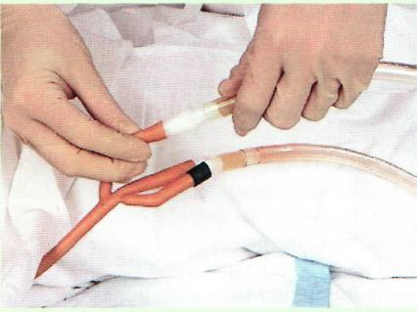
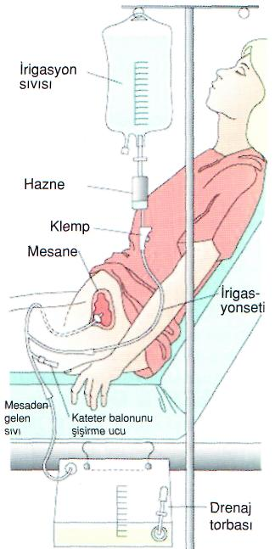


Slide 20
Mesane İrigasyonu İle İlgili Beklenmeyen Sonuçlar
İrigasyon solüsyonunun akmaması,
İrigasyon solüsyonunun akması fakat, idrar çıkışı olmaması,
Solüsyon hızlı verildiğinde parlak kırmızı renkte kanama olması,
Mesane spazmı olması,
İdrarda bulanıklık olması ya da ateşin yükselmesi.

Slide 21
3. Hasta Bezleri
Hasta bezlerinin kullanımı üriner sistem enfeksiyonunu azaltmak için kullanılabilecek uygun bir yöntemdir. Endikasyon olmadıkça kateter takılmaması ve alternatif yöntemlerden birinin kullanılması hem enfeksiyonların azalmasını sağlayacaktır, hem de hastanede kalış süresini azaltarak maliyeti düşürecektir.

Slide 22
4. Temiz Aralıklı Kateterizasyon
Belirli aralıklarla hastanın kendisi veya bakımını yapan kişiler tarafından uygulanan temiz sondalarla idrarın periyodik olarak mesaneden boşaltılması işlemidir.

Slide 23
5. İntraüretral Kateterizasyon
Prostat hipertrofisine sekonder gelişen idrar retansiyonunu önlemek için intraüretral araçların kullanılmasıdır. Bu amaçla spiral tüpler veya poliüretan kateterler uygulanmaktadır.

Slide 24
KALICI KATETERİ OLAN HASTANIN BAKIMI
1. Öncelikle enfeksiyon riskini önlemek gerekir.
- Takılan kateterin ölçüleri hastaya uygun olmalıdır.
Katater ve drenaj setine her dokunuştan önce eller yıkanmalıdır.
Üriner meatus ve çevresi ( kadınlarda perine, erkeklerde penis başı) günde iki kez sabunlu su ile temizlenmeli ve kurulanmalıdır.
Kapalı drenaj sisteminin kontaminasyonunu önlemek için gerekmedikçe katater ile idrar torbası ayrılmaz. Eğer katater ile idrar torbasını ayırmak gerekiyorsa onları tekrar birleştirmeden önce, bağlantı yerleri uygun dezenfektanla silinmelidir.

Slide 25
2. İdrarın mesaneye geri dönmesini önlemek için, idrar torbası mesaneden daha alt düzeyde tutulmalıdır. Bunun için;
- Hasta taşınırken, idrar torbası için uygun destek ya da tutucular kullanılır. Sedye ile taşınan hastada idrar torbası kesinlikle hastanın üzerine konmaz. Hasta taşınırken, pozisyon değiştirirken ya da başka bir nedenle idrar torbasını yükseltmek gerektiğinde, kateterin klempi kapatılır.

Slide 26
3. Katater ve idrar torbası kontamine olduğunda, idrarı drene etmediğinde ya da üriner enf. Belirtisi (kötü koku ve bulanık idrar) geliştiğinde değiştirilir.
4. Kontaminasyonu önlemek için idrar torbası kesinlikle yere konmaz. Bunun için;
- Yatağın kenarına monte edilmiş, metalden yapılmış bir kafes ya da askıya yerleştirilir.
- Drenajın sürdürülmesi için tüp ve diğer bağlantıların kıvrılmaması ve basınç altında kalmamasına dikkat edilmelidir.
5. İdrar torbasını boşaltmak için eller yıkanır, eldiven giyilir, torbanın kapağı açılır ve torbayı kontamine etmeden idrar her hasta için ayrılmış olan kap içine boşaltılır.

Slide 27
6. Çapraz bulaşmayı önlemek için her hastanın kateter ve idrar torbasına dokunmadan önce ve sonra eller yıkanır.
7. Mümkün ise mesane katateri olan bir hasta tek kişilik bir odaya yerleştirilmelidir. Bu mümkün değilse katateri olan hastalardan üriner enfeksiyonu olan ve olmayan hastalar ayrı odalara alınmalıdır.
8. İdrar torbası 8 saatte bir boşaltılmalıdır. İdrar torbasının sık aralıklarla değiştirilmesi de kapalı drenaj setinin bütünlüğünü bozduğu için önerilmemekte ancak bir kontaminasyon olduğunda yada 5-7 günde bir değiştirilmesi önerilmektedir.

Slide 28
9. Sıvı kısıtlaması yoksa hastaya bol sıvı verilir.
10. Hasta üriner enfeksiyon belirtileri yönünden (ateş, bulanık, kanlı idrar, kötü kokulu idrar) gözlenir ve bu belirtiler görüldüğünde hekime haber verilir.
11. Katater üzerindeki biyofilm tabakasında bakteri varlığı değerlendirilmelidir.

Slide 29
12. Kateterde herhangi bir problem olduğunda, üriner drenaj mukus ve kan varlığı yönünden kontrol edilmelidir.
13. Kataterin giriş yerindeki kirliliği temizlerken kateterin yerinden çıkmamasına dikkat edilmelidir. Aksi taktirde uretra veya mesanede hasarlar olabilir.
14. Kateter bacağa tespit edilmiş ise, bant olan yerlerde tahriş olup olmadığı kontrol edilmelidir.

Slide 30
15. Kataterle ilgili üriner sistem enfeksiyonlarının önlenmesi için;
- Sadece endikasyon varsa katater takılmalıdır. Uygulayıcı kişi kateter takma tekniği ve bakımı konusunda belirli aralarla eğitilmiş olmalıdır.
- Kataterle ilgili her türlü işlem öncesi ve sonrası eller yıkanmalıdır.
Kateter aseptik teknikle ve steril malzeme kulla­nılarak takılmalı ve uygun şekilde sabitlenmelidir. Bunun için;
- Kapalı drenaj sistemi bozulmamalıdır.
- Kesintisiz idrar akımı sağlanmalı. Tıkanma olduğunda yıkama yapılmalıdır. Tıkanma olmadıkça yıkama yapılmamalıdır.
- Örnek almak için kapalı drenaj sisteminin bütünlüğü bozulmamalıdır.

Slide 31
17. Meatuste kir birikimi varsa kontaminasyonu önlemek için su ve sabunla temizlenmelidir.
18. Hasta banyo yapabilir ancak öncesinde torba boşaltılmalı ve bağlantılarının kapalı olduğu kontrol edilmelidir.
19. Hastanın transferi sırasında torba boşaltılmalı ve bağlantılar kapalı olmalıdır.

Slide 32
20. İdrar torbaları hasarlanmadıkça veya kateterden ayrılıp temizliği bozulmadıkça sık değiştirilmemelidir.
21. Yıkama ile giderilmeyen tıkanıklık durumunda kateter değiştirilir.Sabit aralıklarla değişim uygun değildir. Hastaya göre karar verilmelidir.
22. Mümkün olan en kısa zamanda katater çıkarılmalıdır.

Slide 33


